Slide 1

BÀI 1:
Thơ
và
thơ song thất lục bát

Slide 2
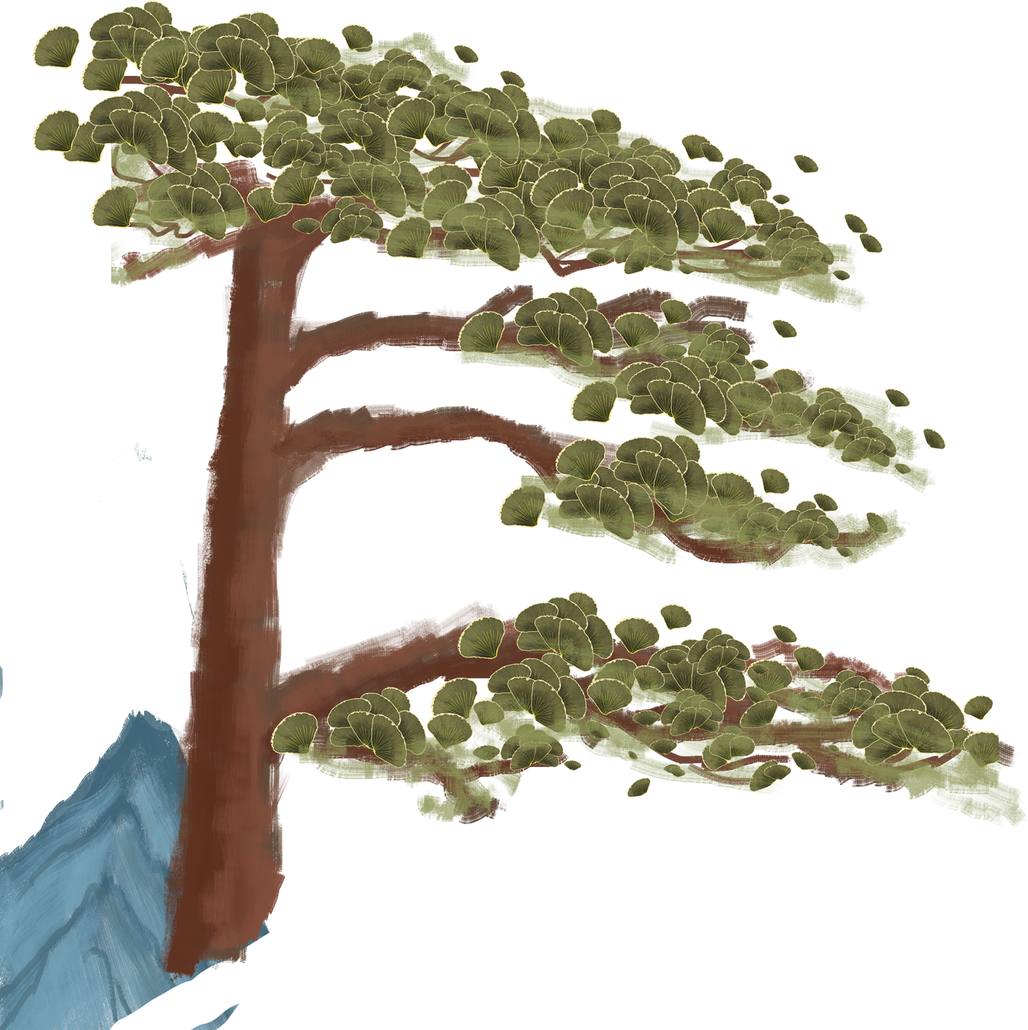



KĨ NĂNG ĐỌC THƠ ĐƯỜNG LUẬT
Phò giá về kinh

Slide 3


KHỞI ĐỘNG
Thử thách
của lịch sử
  Lớp chia thành 2 dãy
  Mỗi dãy phải kể tên được các nhân vật anh hùng trong lịch sử thuộc triều đại nhà Trần
  Đại diện 2 dãy sẽ bắt thăm xem dãy nào đọc trước, các dãy không được đọc trùng nhân vật của dãy bạn
  Các dãy sẽ phải kể tên nhân vật của dãy mình chậm nhất là 10 giây khi dãy bạn đọc xong
  Dãy nào không kể được tiếp theo sau 10 giây sẽ thua cuộc

Slide 4
Những nhân vật mà các em vừa kể
đã phác họa 1 thời đại như thế nào?

Slide 5
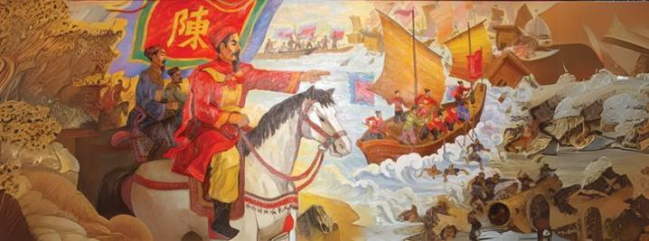
2. ĐỌC VĂN BẢN
  Đọc diễn cảm bài thơ.
  Trong quá trình đọc, vừa tưởng tượng vừa suy ngẫm.

Slide 6
2. ĐỌC VĂN BẢN
BẢNG KIỂM KĨ NĂNG ĐỌC DIỄN CẢM
Tiêu chí | Có | Không
Đọc trôi chảy, không bỏ từ, thêm từ.
Đọc to, rõ bảo đảm trong không gian lớp học, cả lớp cùng nghe được.
Tốc độ đọc phù hợp.
Sử dụng giọng điệu khác nhau để thể hiện được cảm xúc của nhân vật trữ tình

Slide 7
Phiên âm
Đoạt sóc Chương Dương độ,
Cầm Hồ Hàm Tử quan.
Thái bình tu trí lực,
Vạn cổ thử giang san.
Dịch thơ
Chương Dương cướp giáo giặc,
Hàm Tử bắt quân thù.
Thái bình nên gắng sức,
Non nước ấy ngàn thu.

Slide 8

3. KHÁM PHÁ VĂN BẢN

Slide 9
KHÚC TRÁNG CA CỦA LỊCH SỬ
Làm việc cặp đôi, hoàn thành phiếu khai thác bài học gồm 3 chặng
Chặng 1 | Nêu ít nhất 3 thông tin về tác giả Trần Quang Khải mà em ấn tượng nhất + Trình bày hoàn cảnh ra đời của tác phẩm “Phò giá về kinh”
Chặng 2 | Trình bày đặc điểm thể thơ tứ tuyệt Đường luật trong bài thơ “Phò giá về kinh”: - Số chữ, số dòng - Niêm - Cách hiệp vần - Nhịp thơ
Chặng 3 | Xác định nhân vật trữ tình, đối tượng trữ tình, cảm xúc trữ tình . Hai câu thơ đầu diễn tả điều gì? Việc sử dụng phép liệt kê và các động từ mạnh có tác dụng ra sao? Hai câu thơ sau thể hiện khát vọng gì của nhân vật trữ tình? Nhịp thơ ngắn có tác dụng như thế nào trong việc thể hiện hào khí của thời đại?

Slide 10
  Nêu ít nhất 3 thông tin về tác giả Trần Quang Khải mà em ấn tượng nhất
  Trình bày hoàn cảnh ra đời của tác phẩm “Phò giá về kinh”
Chặng 1

Slide 11
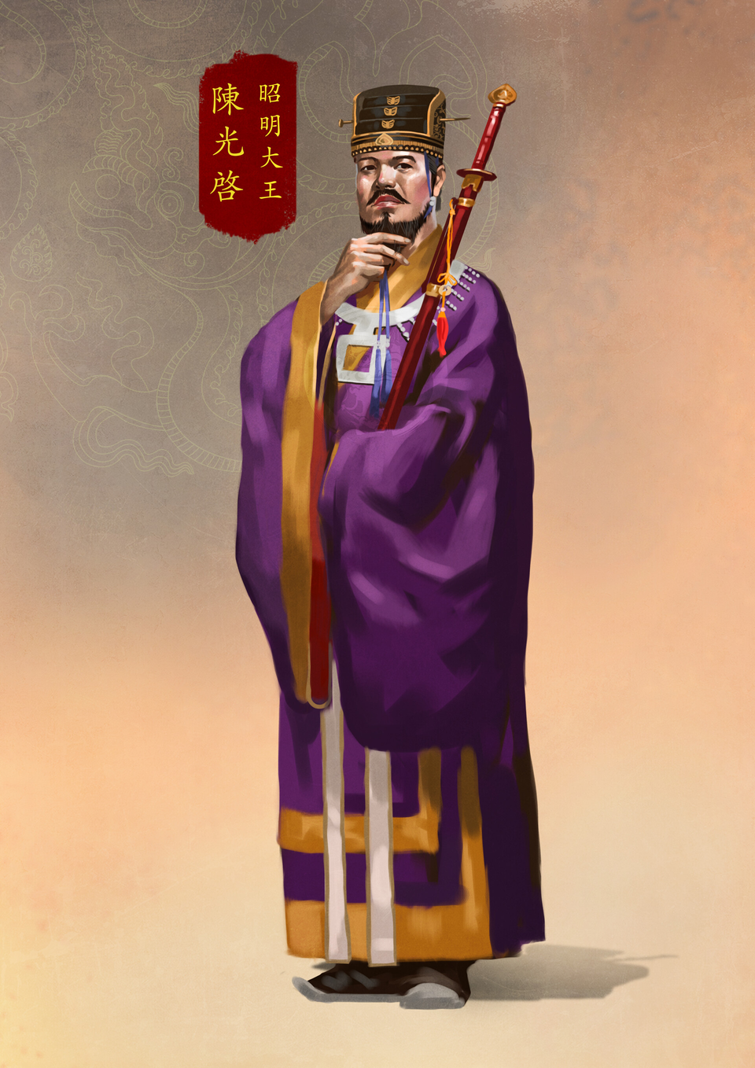
3. KHÁM PHÁ VĂN BẢN
3.1. Tác giả và tác phẩm
  Trần Quang Khải sinh năm 1241, mất năm 1294, quê ở Nam Định, là con trai thứ ba của vua Trần Thái Tông
  Ông là một võ tướng kiệt xuất, được phong Thượng tướng, có công rất lớn trong hai cuộc kháng chiến chống Mông – Nguyên (1284-1285; 1287-1288), đặc biệt là trong hai trận chiến thắng ở Hàm Tử và Chương Dương
  Ông còn là người có nhiều vần thơ “sâu lí xa thú” (Phan Huy Chú)

Slide 12
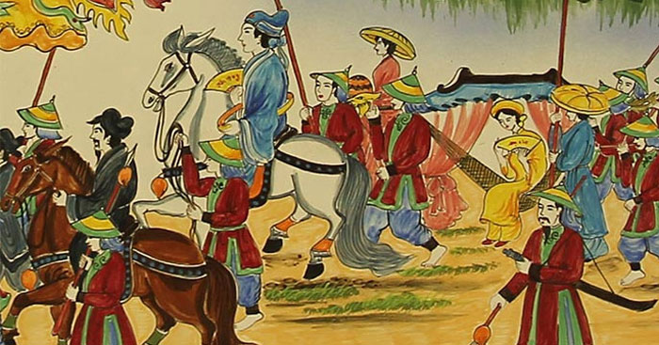
3. KHÁM PHÁ VĂN BẢN
3.1. Tác giả và tác phẩm
  Bài thơ “Phò giá về kinh” được làm sau khi ông hộ giá hai vua Trần Thái thượng hoàng Trần Thánh Tông và vua Trần Nhân Tông về Thăng Long (Hà Nội ngày nay) ngay sau chiến thắng Chương Dương, Hàm Tử và giải phóng kinh đô năm 1285
  Bài thơ được viết theo thể ngũ ngôn tứ tuyệt Đường luật

Slide 13
  Trình bày đặc điểm thể thơ tứ tuyệt Đường luật trong bài thơ “Phò giá về kinh”: - Số chữ, số dòng - Niêm - Cách hiệp vần - Nhịp thơ
Chặng 2

Slide 14
3. KHÁM PHÁ VĂN BẢN
3.2. Đặc điểm thể thơ tứ tuyệt Đường luật trong bài thơ “Phò giá về kinh”
  Số chữ, số dòng: 4 dòng, mỗi dòng 5 chữ
  Niêm: câu 2 niêm với câu 3 (tiếng thứ hai của từng câu cùng là thanh B: Hồ - bình)
  Cách hiệp vần: vần chân (cuối câu 2 và câu 4 – quan – san)
  Nhịp thơ: Nhịp lẻ 2/3
Đoạt sóc Chương Dương độ,
Cầm Hồ Hàm Tử quan.
Thái bình tu trí lực,
Vạn cổ thử giang san.

Slide 15
  Xác định nhân vật trữ tình, đối tượng trữ tình, cảm xúc trữ tình .
  Hai câu thơ đầu diễn tả điều gì? Việc sử dụng phép liệt kê và các động từ mạnh có tác dụng ra sao?
  Hai câu thơ sau thể hiện khát vọng gì của nhân vật trữ tình? Nhịp thơ ngắn có tác dụng như thế nào trong việc thể hiện hào khí của thời đại?
Chặng 3

Slide 16
3. KHÁM PHÁ VĂN BẢN
3.2. Đặc điểm thể thơ tứ tuyệt Đường luật trong bài thơ “Phò giá về kinh”
Đoạt sóc Chương Dương độ,
Cầm Hồ Hàm Tử quan.
Thái bình tu trí lực,
Vạn cổ thử giang san.
a. Nhân vật trữ tình, đối tượng trữ tình
- Nhân vật trữ tình: giấu mình
- Đối tượng trữ tình: giang sơn, đất nước

Slide 17

3. KHÁM PHÁ VĂN BẢN
3.2. Đặc điểm thể thơ tứ tuyệt Đường luật trong bài thơ “Phò giá về kinh”
b. Cảm xúc trữ tình
- Phần 1 (hai câu thơ đầu): Hào khí chiến thắng của quân ta
  Phép liệt kê các địa danh (Chương Dương, Hàm Tử) và phép đối (Đoạt sóc – Cầm Hồ, Chương Dương độ - Hàm Tử quan) làm nổi bật hai chiến thắng ở Chương Dương và Hàm Tử
  Các động từ mạnh “đoạt”, “cầm” với nhịp điệu ngắn, nhanh diễn tả sức mạnh hào hùng và không khí chiến thắng của quân dân thời Trần
Đoạt sóc Chương Dương độ,
Cầm Hồ Hàm Tử quan.
Thái bình tu trí lực,
Vạn cổ thử giang san.

Slide 18

Hai câu thơ đầu ca ngợi chiến thắng hào hùng của dân tộc trong cuộc chiến đấu chống quân Mông – Nguyên xâm lược, qua đó thể hiện lòng tự hào dân tộc

Slide 19
3. KHÁM PHÁ VĂN BẢN
3.2. Đặc điểm thể thơ tứ tuyệt Đường luật trong bài thơ “Phò giá về kinh”
Đoạt sóc Chương Dương độ,
Cầm Hồ Hàm Tử quan.
Thái bình tu trí lực,
Vạn cổ thử giang san.
b. Cảm xúc trữ tình
- Phần 2 (hai câu còn lại): Khát vọng muôn đời thái bình, độc lập
+ Lời động viên, xây dựng và phát triển đất nước trong cảnh thái bình: “Thái bình tu trí lực”
+ Khẳng định sự bền vững, thịnh trị của đất nước: “Vạn cổ thử giang san”

Slide 20
3. KHÁM PHÁ VĂN BẢN
3.2. Đặc điểm thể thơ tứ tuyệt Đường luật trong bài thơ “Phò giá về kinh”
Đoạt sóc Chương Dương độ,
Cầm Hồ Hàm Tử quan.
Thái bình tu trí lực,
Vạn cổ thử giang san.
b. Cảm xúc trữ tình
Đó không chỉ là khát vọng của một người mà là mong ước, khát khao của toàn dân tộc
Nhịp thơ ngắn (2/3) cô đọng, súc tích, gần giống với nhịp hành quân, nhịp khải hoàn càng làm tăng thêm không khí sục sôi của niềm tin, niềm tự hào chiến thắng. Bài thơ là khúc khải hoàn ca hùng tráng, cao đẹp của dân

Slide 21
Cùng suy ngẫm
(?) So sánh “Phò giá về kinh” với bài thơ “Nam quốc sơn hà” đã học trước đó để chỉ ra sự tương đồng về nội dung và hình thức nghệ thuật giữa hai tác phẩm.

Slide 22
SO SÁNH
Giống nhau
  HT: Cùng sáng tác bằng thể thơ luật Đường tứ tuyệt. Lời thơ chắc nịch, sáng rõ, không văn hoa, không hình ảnh. Giọng thơ hào hùng, mạnh mẽ, dồn dập chứa nhiều hàm súc, đọng lại những vần thơ câu thơ là cả một tinh thần lớn lao của dân tộc.
  ND: Cả hai bài thơ đều có cảm xúc trữ tình, thể hiện khí khách oai hùng, kiêu hãnh của dân tộc, một không khí hào hùng của toàn dân tộc trước những thế lực xâm lược và cả dân tộc đồng lòng quyết tâm bảo vệ quê hương mình, đều thể hiện những tình cảm chân thành, sâu sắc của nhà thơ.

Slide 23
SO SÁNH
Khác nhau
TC | “Nam quốc sơn hà” | “Phò giá về kinh”
Thể thơ | Thất ngôn tứ tuyệt | Ngũ ngôn tứ tuyệt
Bối cảnh ra đời | Trong chiến trận căng thẳng (trên phòng tuyến sông Như Nguyệt) ở TK XI triều Lý | Trong không khí chiến thắng trở về ở thế kỉ XIII triều Trần
Nội dung chủ đạo | Nghiêng về cảm hứng khẳng định chủ quyền đất nước và lời cảnh cáo kẻ thù | Nghiêng về cảm hứng tổng kết chiến thắng và bày tỏ khát vọng thái bình

Slide 24
Cùng suy ngẫm
(?) So sánh “Phò giá về kinh” với bài thơ “Nam quốc sơn hà” đã học trước đó để chỉ ra sự tương đồng về nội dung và hình thức nghệ thuật giữa hai tác phẩm.

Slide 25
Cùng suy ngẫm
(?) Bài thơ ra đời từ rất lâu nhưng nội dung vẫn có ý nghĩa với cuộc sống hiện nay như thế nào? Vì sao?

Slide 26
Cùng suy ngẫm
Khái quát đề tài, chủ đề, cảm hứng chủ đạo, thông điệp của bài thơ.

Slide 27

3.4. Đề tài, chủ đề, cảm hứng chủ đạo, thông điệp
  Đề tài: Đất nước
  Chủ đề: Ca ngợi chiến công của dân tộc và khát vọng thái bình thịnh trị
  Cảm hứng chủ đạo: Niềm tự hào về đất nước và những chiến công oanh liệt của thời đại
  Thông điệp:
+ Trân trọng giá trị của hòa bình, độc lập dân tộc
+ Có ý thức xả thân, cống hiến cho công cuộc xây dựng, phát triển đất nước

Slide 28
Nhiệm vụ 1:
4. LUYỆN TẬP
HS suy nghĩ cá nhân trong thời gian 5 phút, báo cáo trong 2 phút, chọn ngẫu nhiên 1 HS báo cáo. HS thực hiện yêu cầu:
(?) Nêu kinh nghiệm đọc thể loại Đường luật tứ tuyệt.

Slide 29


Xác định
thể thơ
Xác định nhân vật trữ tình, đối tượng trữ tình
Xác định bố cục, kết cấu, mạch cảm xúc, cảm hứng chủ đạo
Xác định đề tài, chủ đề, thông điệp
Tìm hiểu cảm xúc trữ tình
Tìm hiểu đặc sắc nghệ thuật

Slide 30
Nhiệm vụ 2:
4. LUYỆN TẬP
Thử tài đọc diễn cảm bài thơ trên nền nhạc (nhóm)
  Lớp chia thành 4 hoặc 8 nhóm.
  HS tìm 1 đoạn nhạc nền phù hợp (VD Victory, Thiên mệnh anh hùng,…)
  Thuộc thơ và luyện tập: 5 phút
  Thời gian trình bày: tối đa 2 phút (có thể bao gồm lời bình, giới thiệu bối cảnh…)
  HS các nhóm đánh giá theo bảng kiểm, bình chọn giải thưởng theo gợi ý: Giải xuất sắc, Giải tài năng, Giải triển vọng

Slide 31
5. VẬN DỤNG
Thực hành đọc hiểu văn bản
Tình cảnh lẻ loi của người chinh phụ

Slide 32


HẸN GẶP LẠI!

